Slide 1
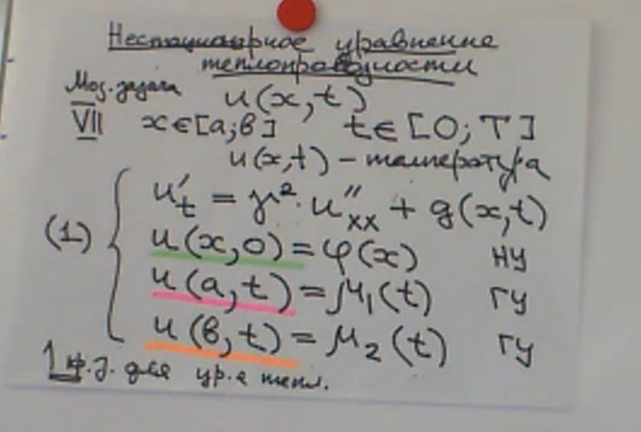
Начальные условия задачи в общем виде

Slide 2
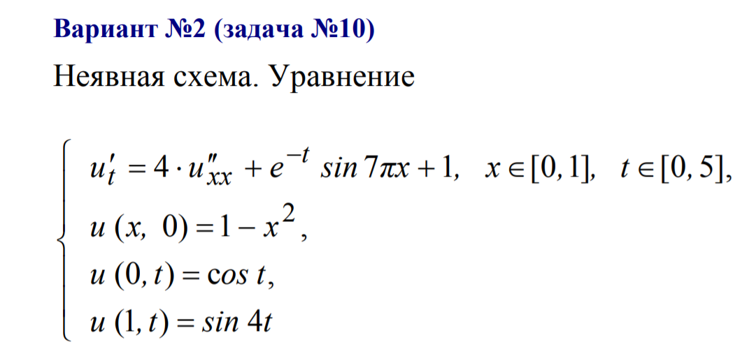
Наши начальные условия

Slide 3
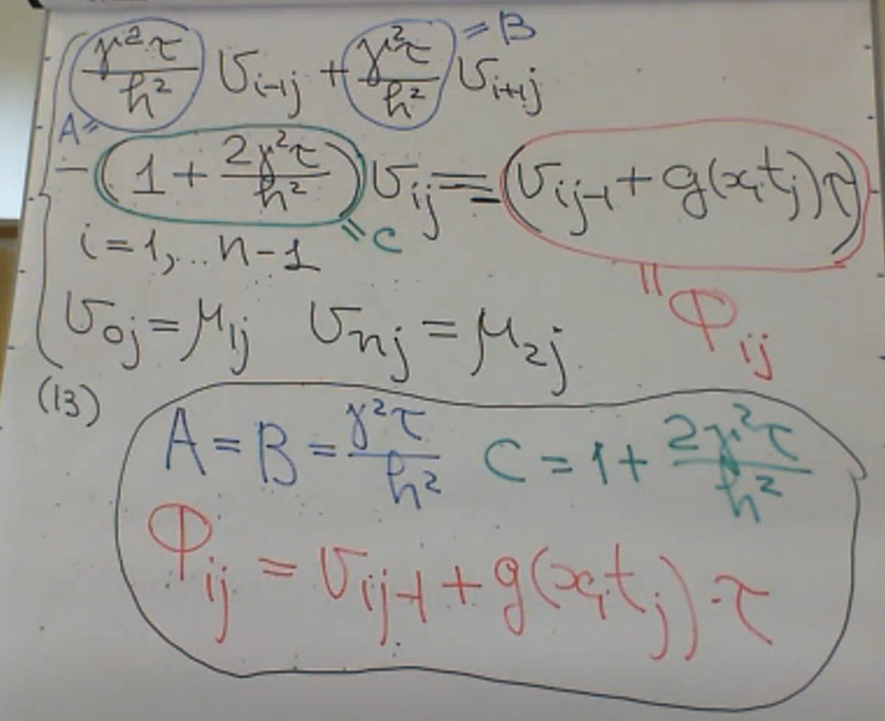
Общий вид неявной схемы

Slide 4
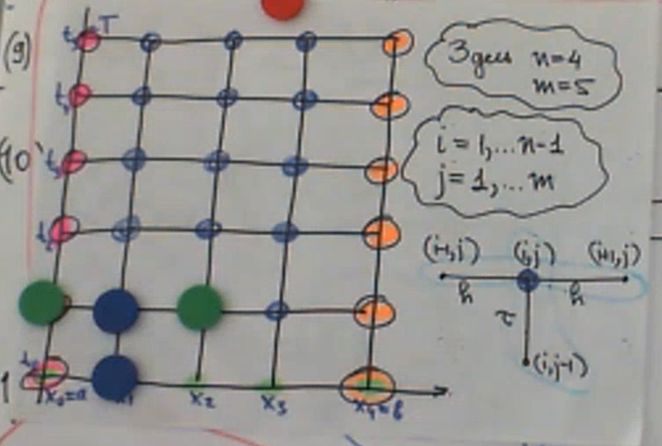
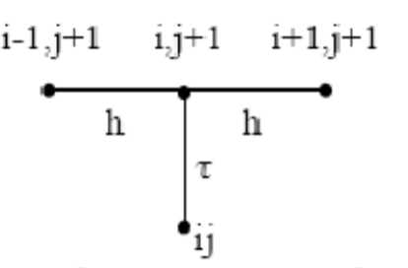
Как это выглядит на сетке

Slide 5
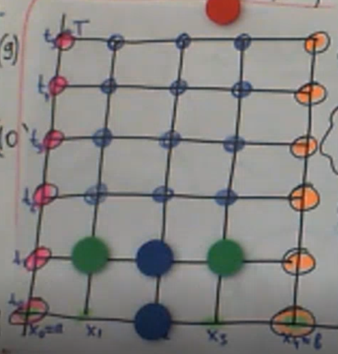
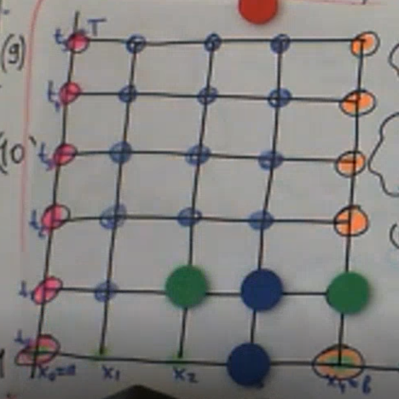

Slide 6
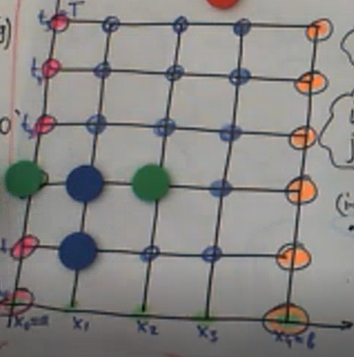

Slide 7
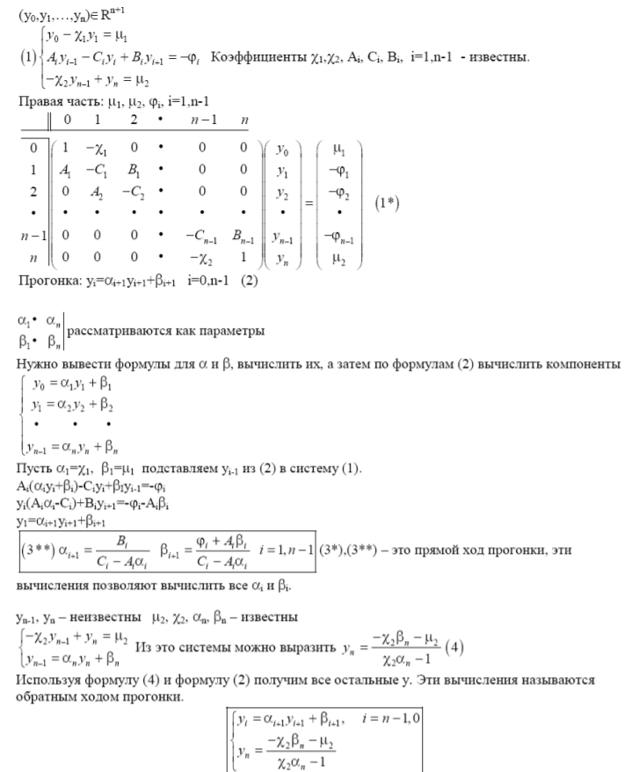
Метод прогонки

Slide 8
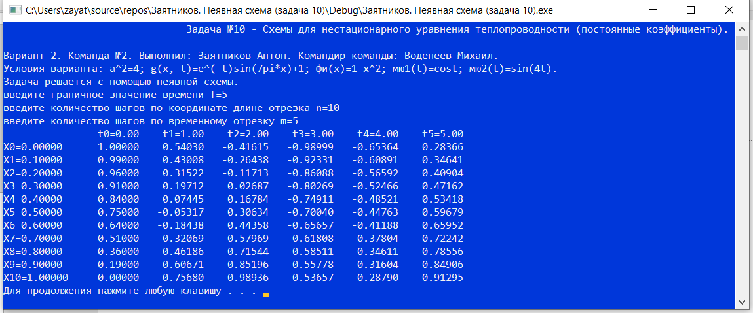
Работа программы с предложенным граничным значением по времени и небольшим шагом разбиения сетки

Slide 9
Что будет, если уменьшить шаг сетки по координате

Slide 10
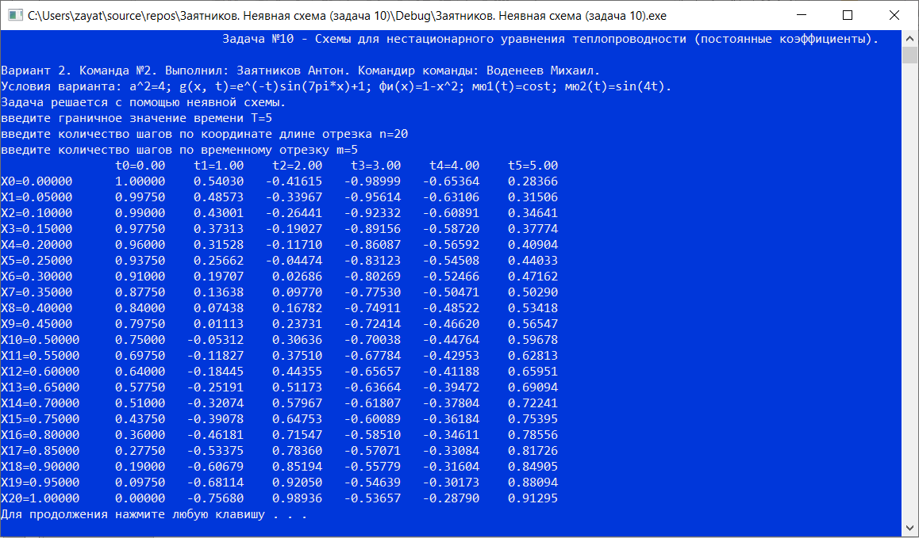

Slide 11
Что будет, если уменьшить шаг сетки по времени

Slide 12
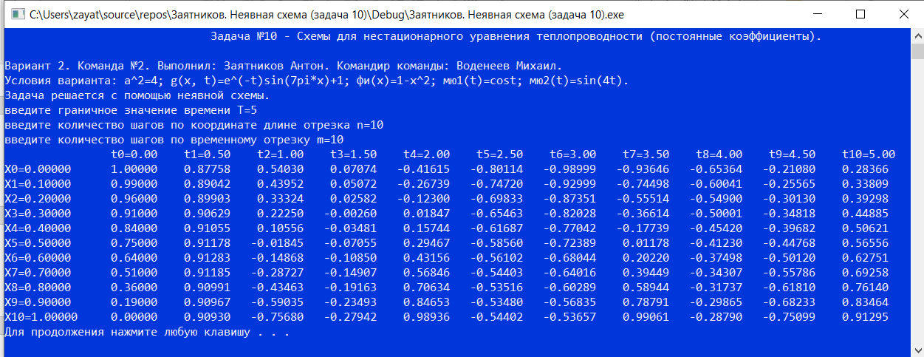

Slide 13
Что будет если, увеличить границу по времени, но шаг оставить прежним (количество шагов по времени увеличивается во столько же раз, во сколько и граница)

Slide 14
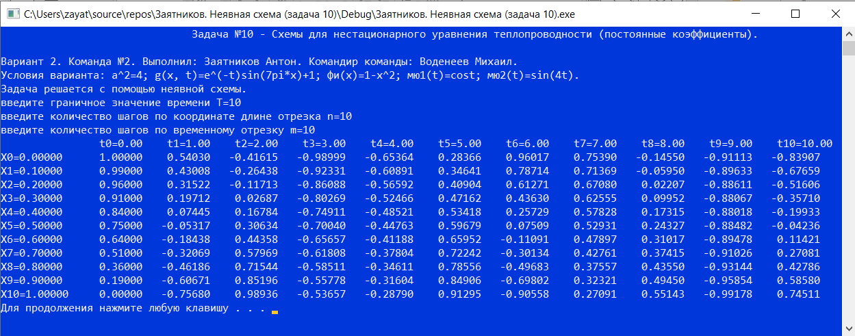

Slide 15
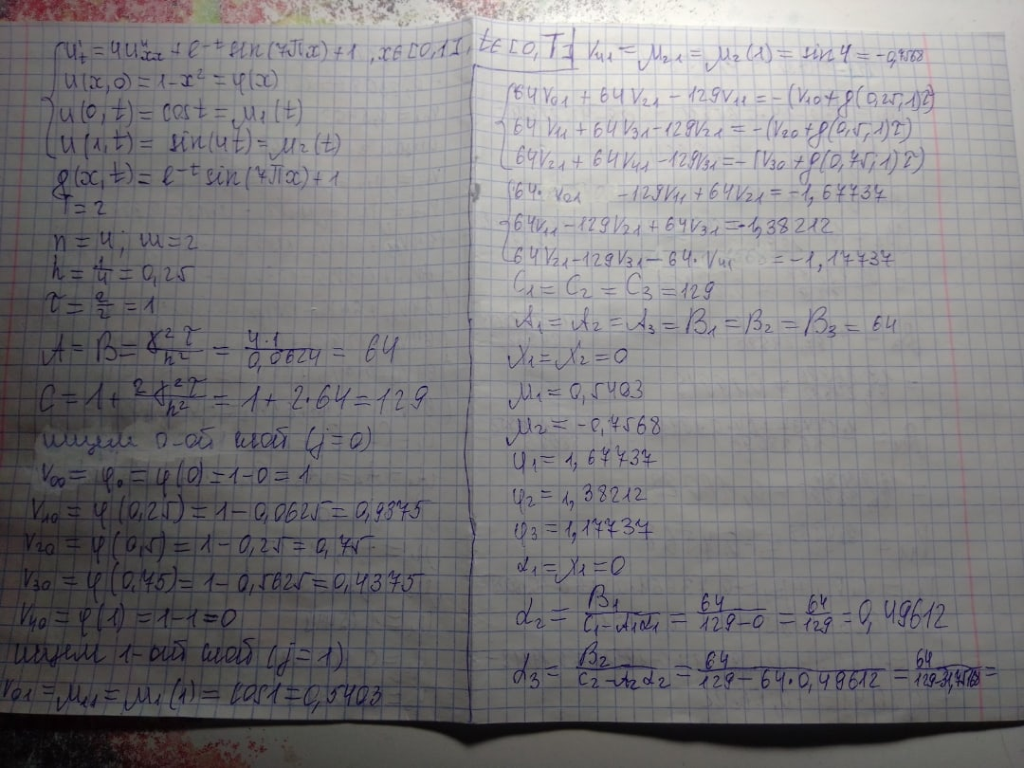

Slide 16
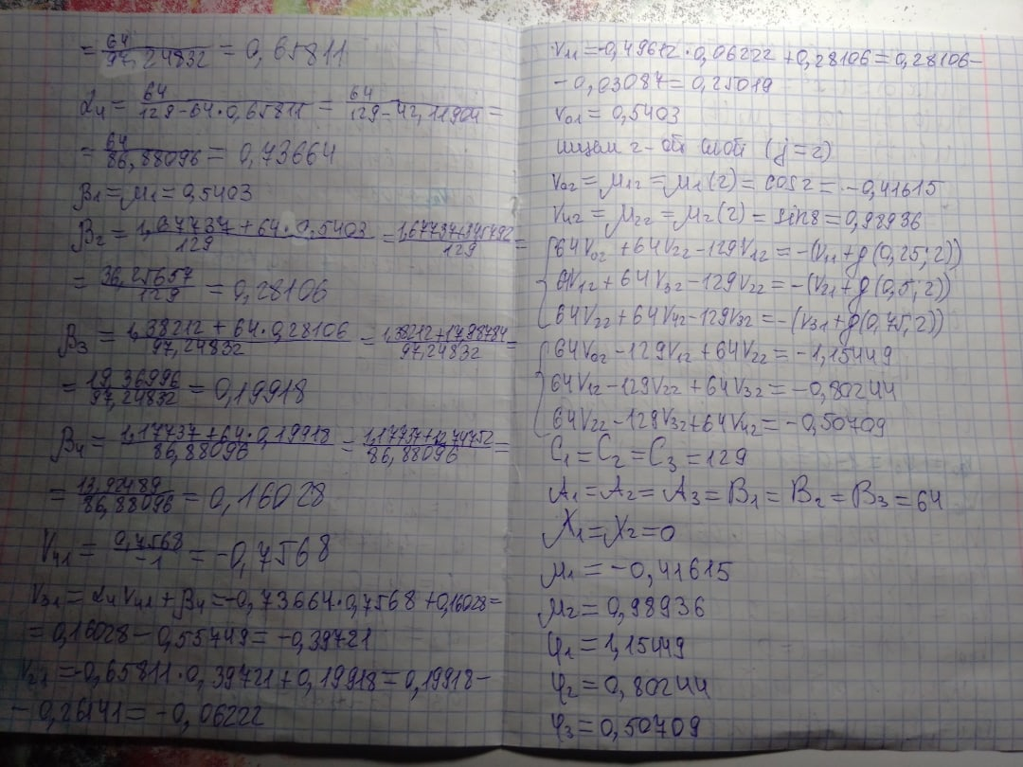

Slide 17
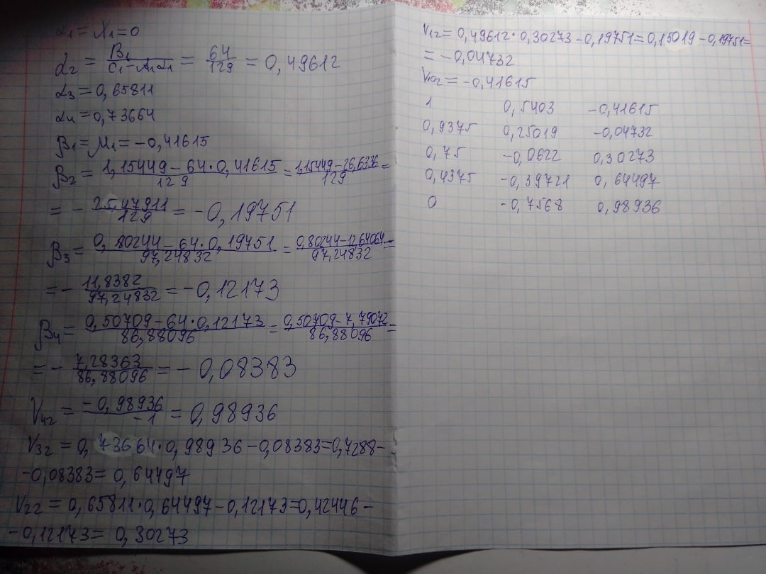

Slide 18
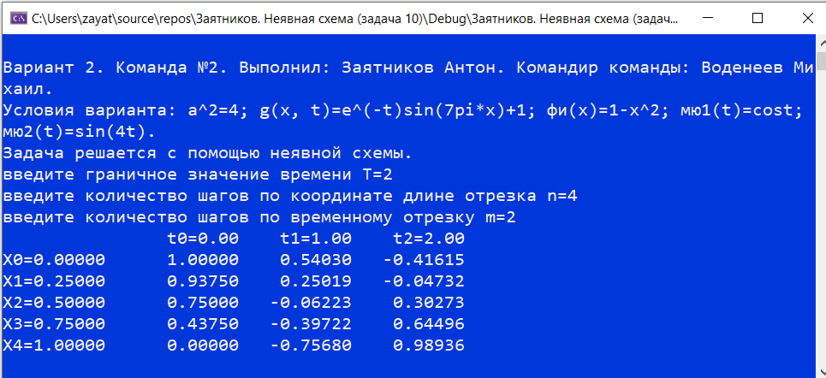

Slide 19
